Slide 1
～少子高齢社会におけるリスクについて考えよう～
「人生100年時代」に必要な備えとは?
本日の授業内容
1.少子高齢化について考えよう
2.リスクについて考えよう
3.社会保障制度って何だろう?
4.「預貯金」と「民間保険」の違いって何だろう？
5.まとめ
1

Slide 2
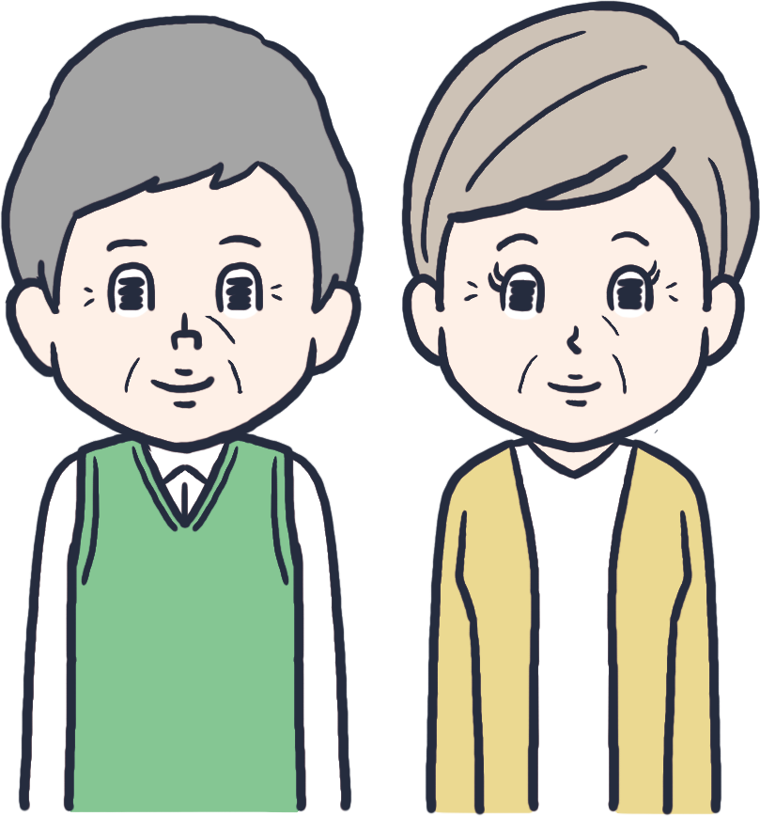
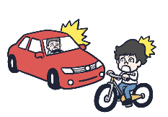
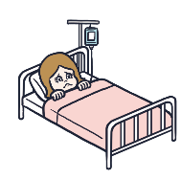
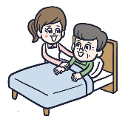
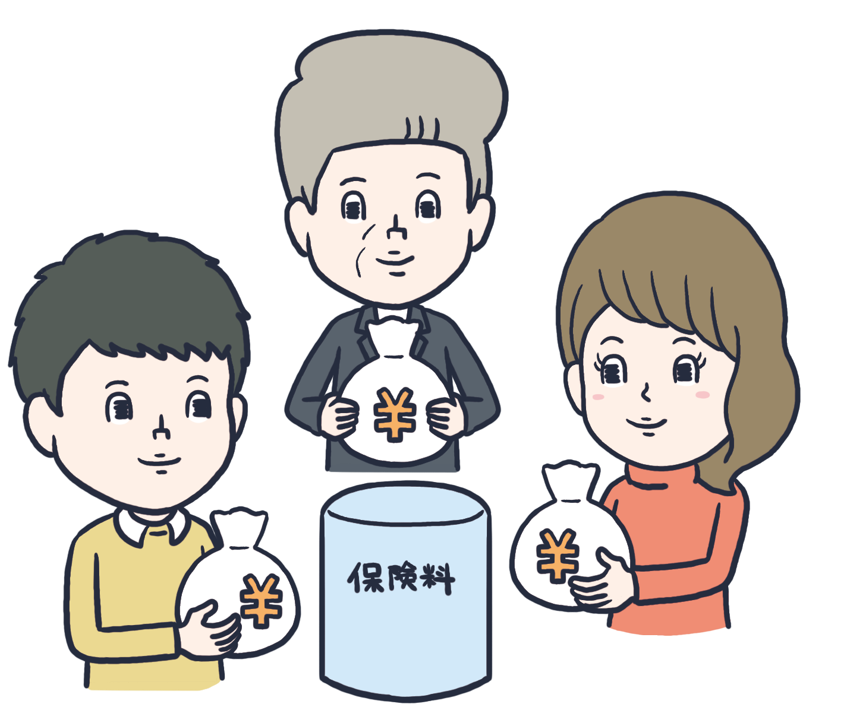
今日のねらい
①少子高齢社会において、
日常生活を送るうえで意識
すべきことを考える。
②リスクから自分の身を守る
手段として、自助・共助・
公助について理解する。
③「自助」として、自分で備え
る手段の預貯金と民間保険
の特徴を理解する。
2

Slide 3
1. 少子高齢化
について考えよう
3

Slide 4
考えてみよう
今、日本に「100歳以上」の人が何人いるか知っていますか?
1963年(約60年前)には「153人」だったが…
答えは、
「約8万人」
・「80,450人」のうち、
全体の約88％(70,975人) は女性
※厚生労働省「百歳の高齢者へのお祝い状及び記念品の贈呈について」 (2020年9月1日現在の住民基本台帳による都道府県・指定都市・中核市からの報告数。年齢は2020年9月15日現在。人口10万人あたりの100歳以上の人数総人口は、総務省統計局「2019年10月1日現在人口推計」。)
4

Slide 5
平均寿命
「平均寿命」とは…
0歳の子どもが平均して何歳まで生きられる
かを示す指標
女性：87.5歳
女性：76.9歳
男性：81.4歳
女性：61.5歳
男性：71.7歳
男性：58.0歳
5
*厚生労働省「簡易生命表」（2019年）

Slide 6
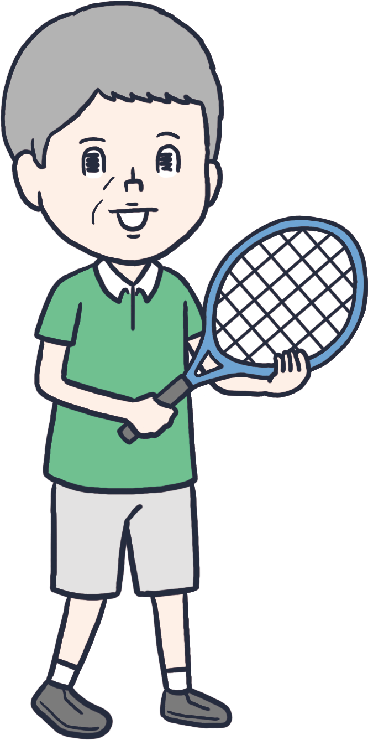
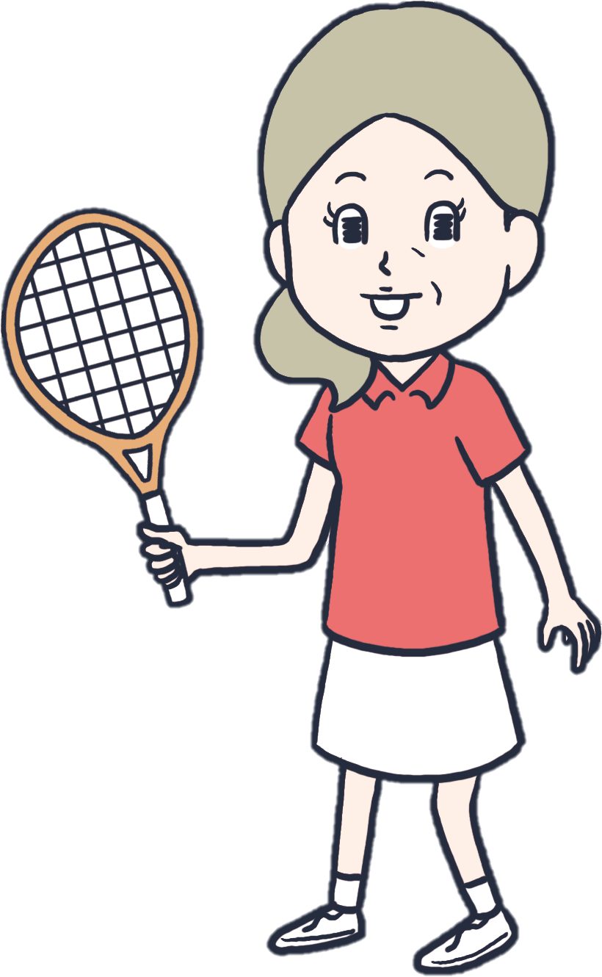
平均寿命と健康寿命
「平均寿命」
０歳児が平均して何歳まで生きるかを示したもの
「健康寿命」
健康上の問題で日常生活が制限されることなく
生活できる期間
6
＊厚生労働省「第11回健康日本21（第二次）推進専門委員会資料」(平成30年3月）

Slide 7
日本の少子高齢化の現状と推計
人口に対する各年齢層の割合
（％）
7
※内閣府「高齢社会白書（概要版）」（令和元年）をもとに生命保険文化センターにて作成

Slide 8
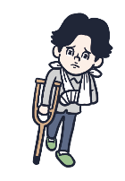
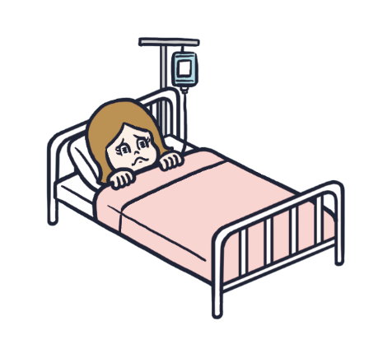
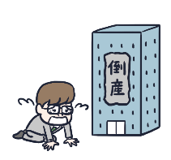
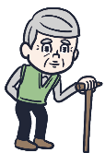
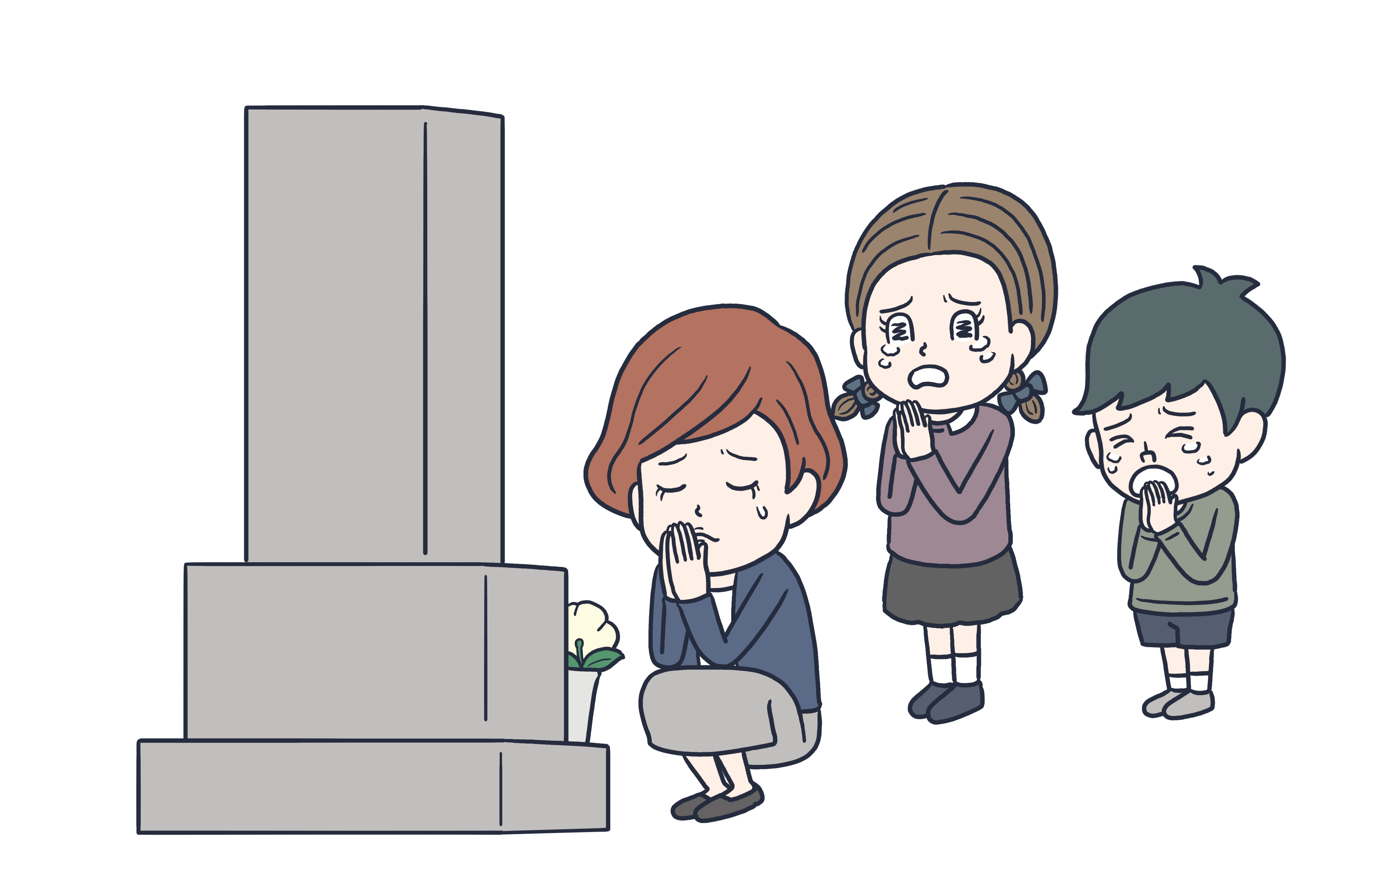
人生におけるリスク
人生には色々なリスクがある
よね。どんなリスクがあるか、
見てみよう。
8

Slide 9
2. リスクについて考えよう
9

Slide 10
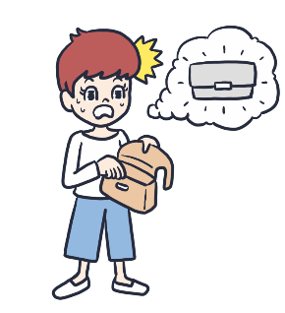
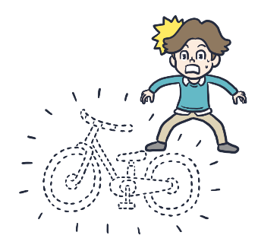
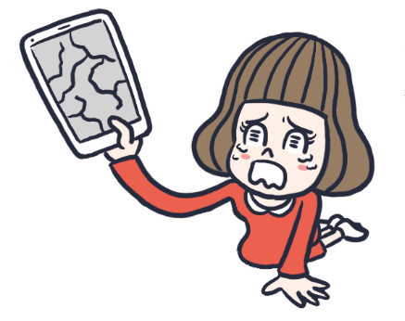
リスクとは何か
起きてほしくないことで、起きると
お金がかかること
交通事故
財布を紛失
自転車の盗難
スマホを破損
病気で入院
10

Slide 11
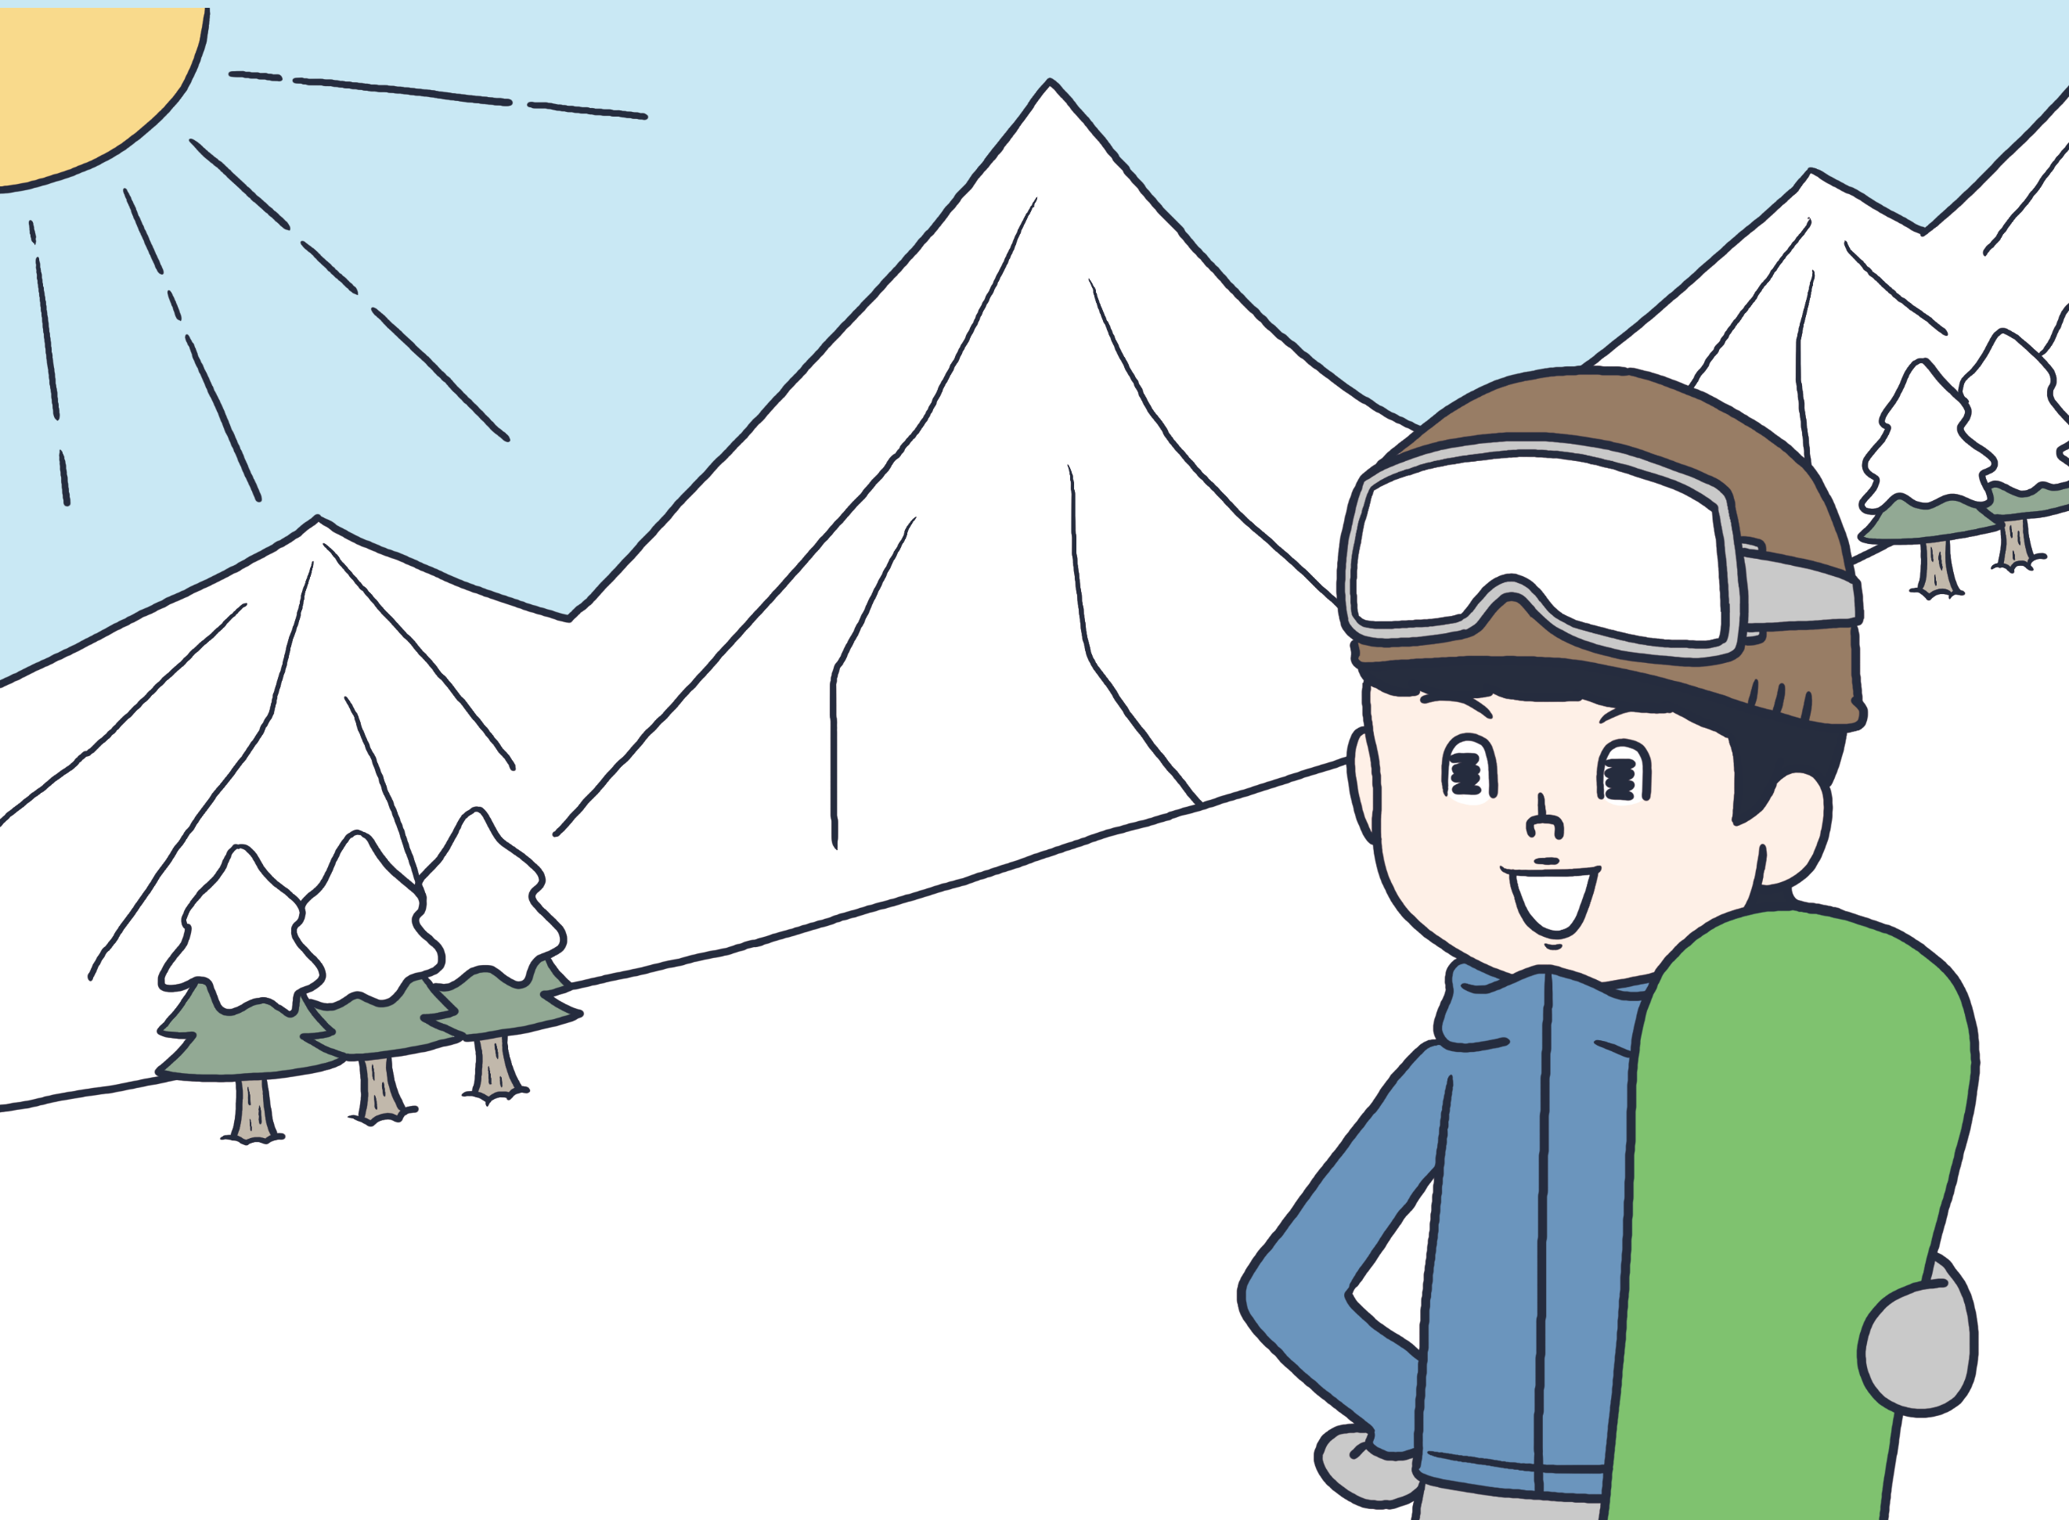
今日は沢山
すべるぞ～！
11

Slide 12
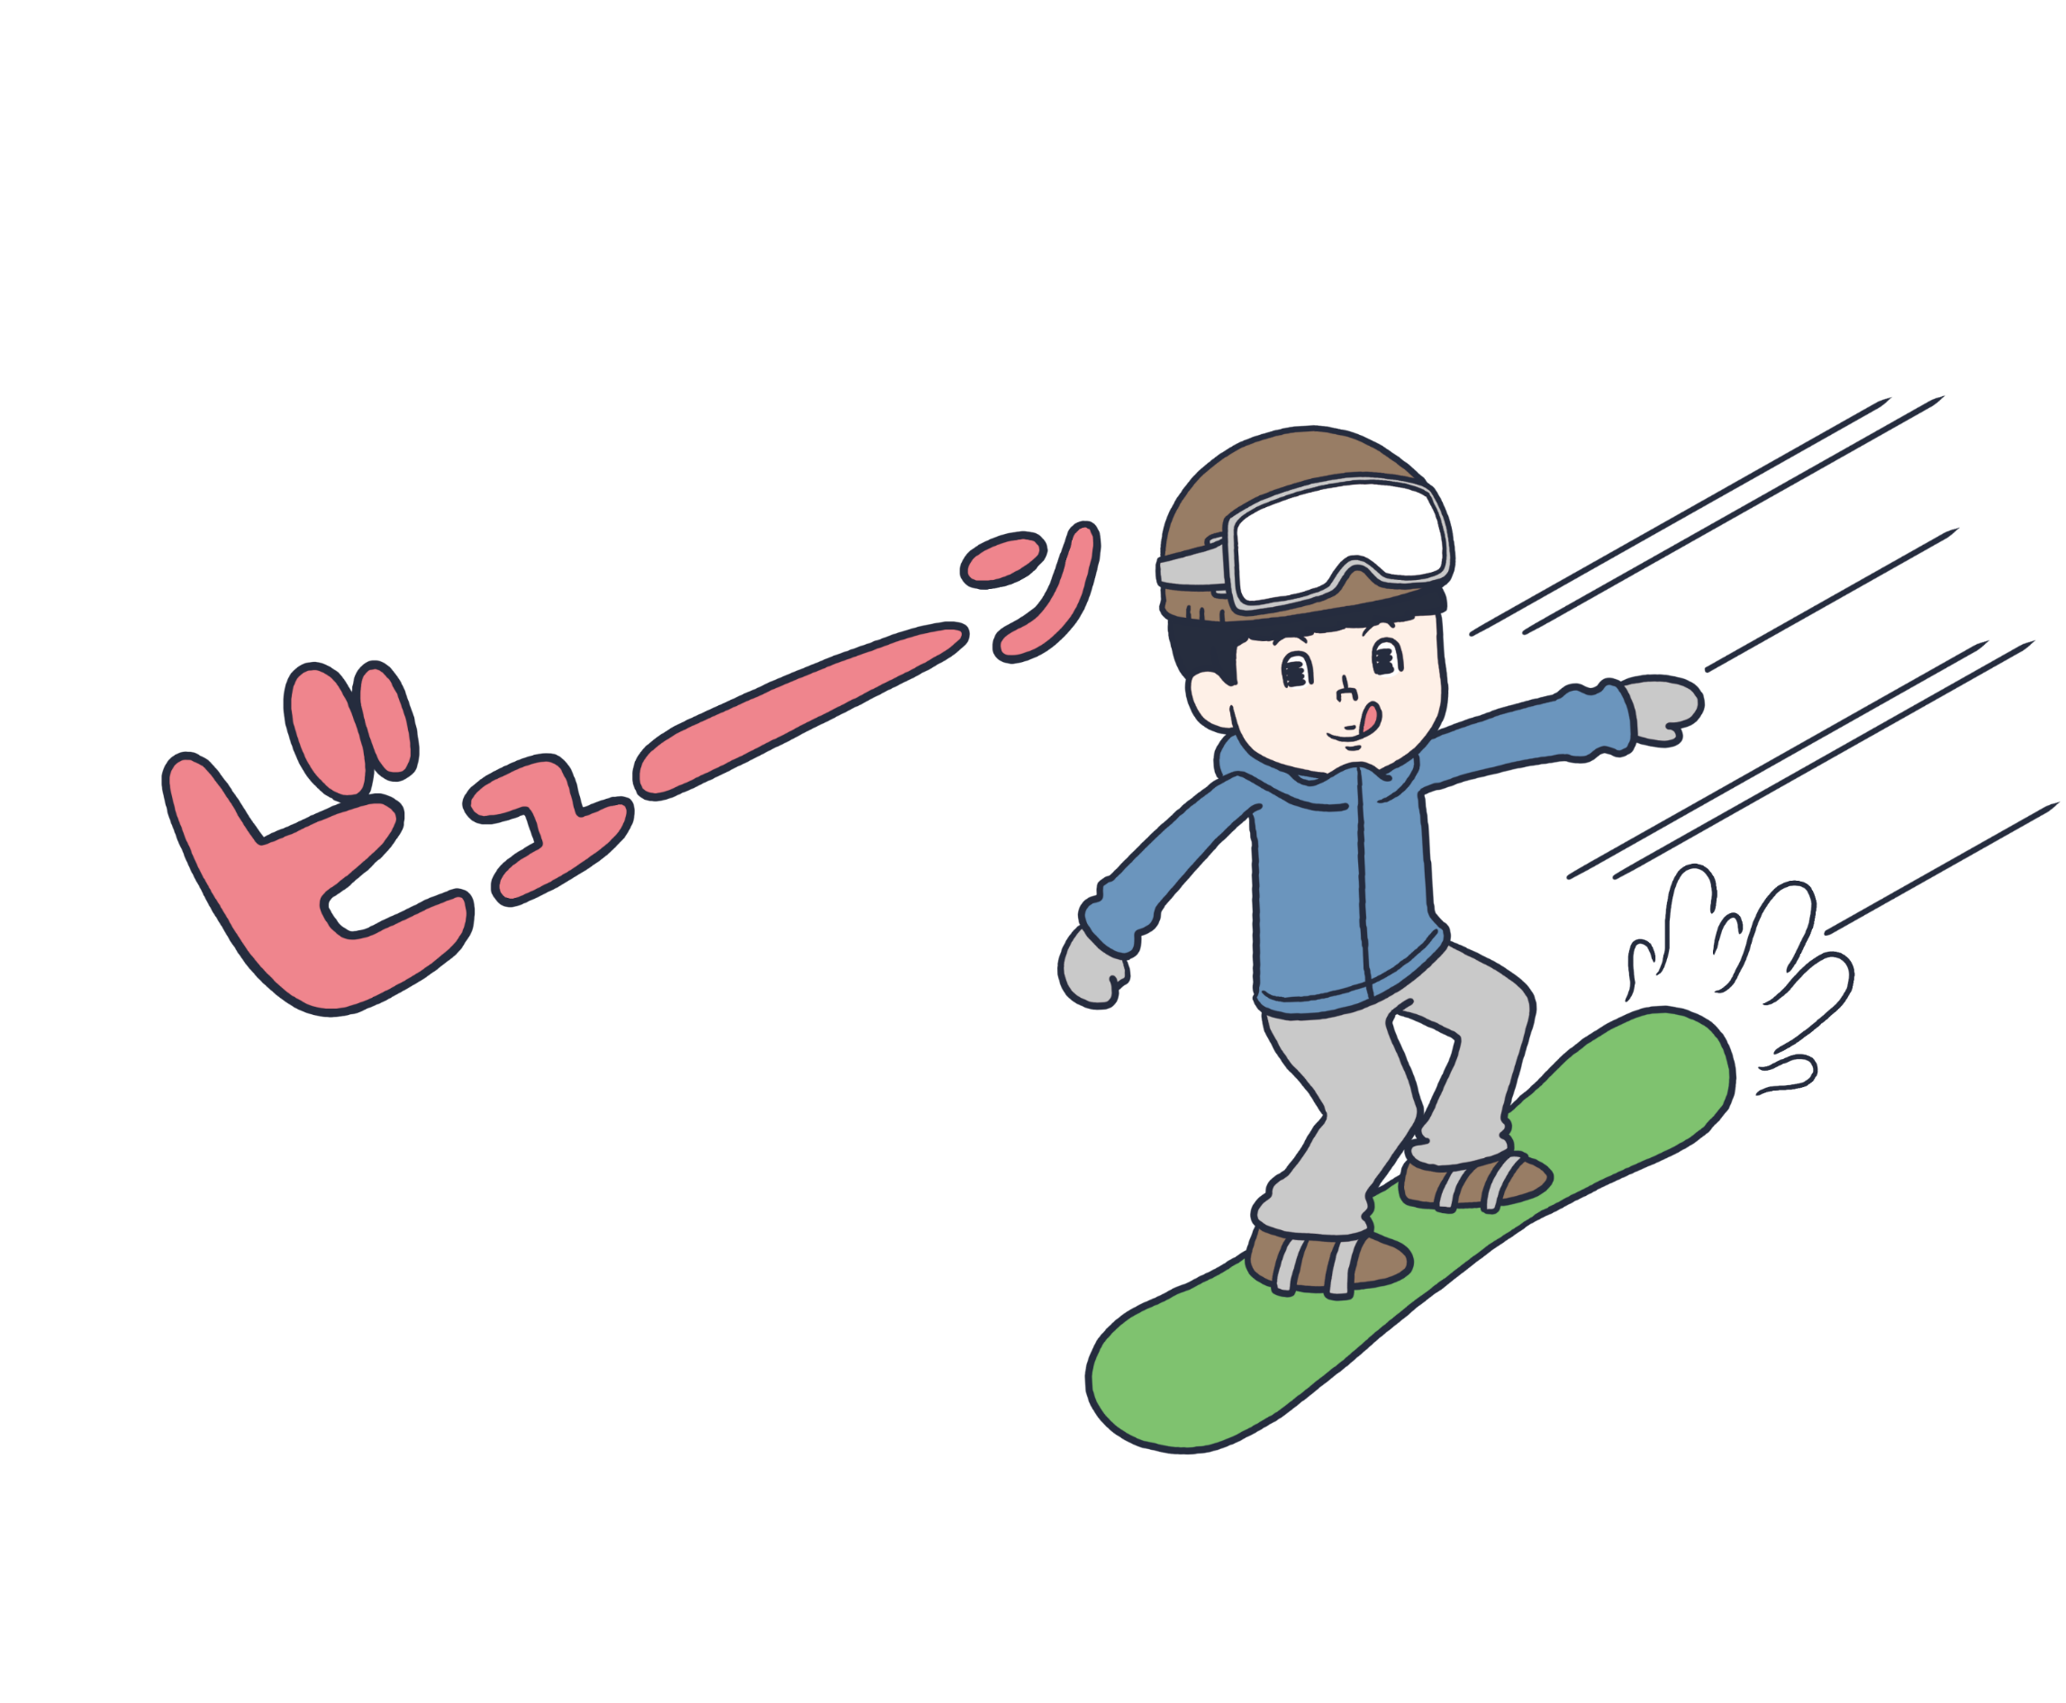
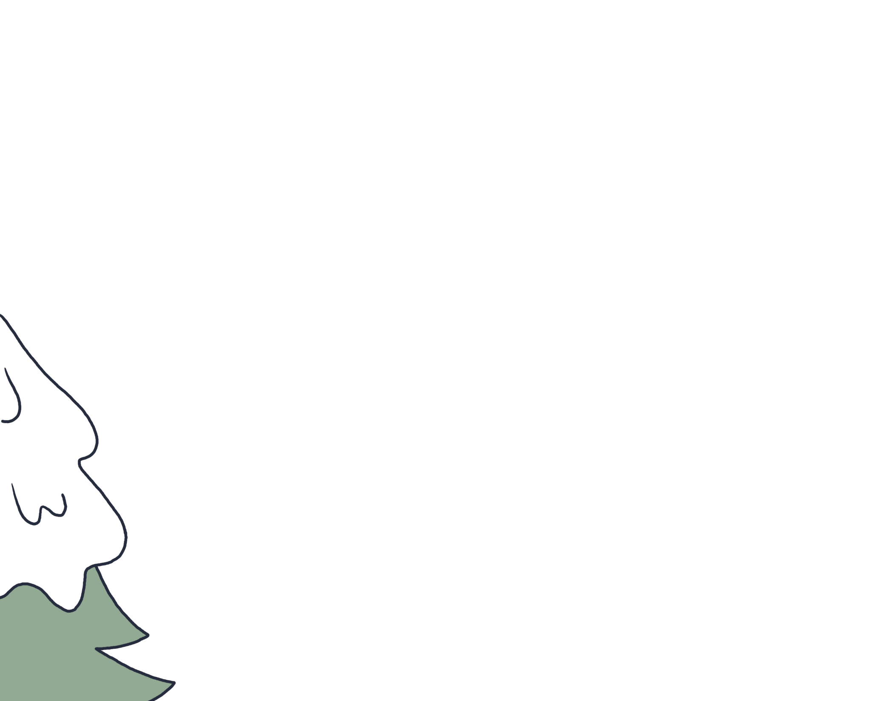
12

Slide 13
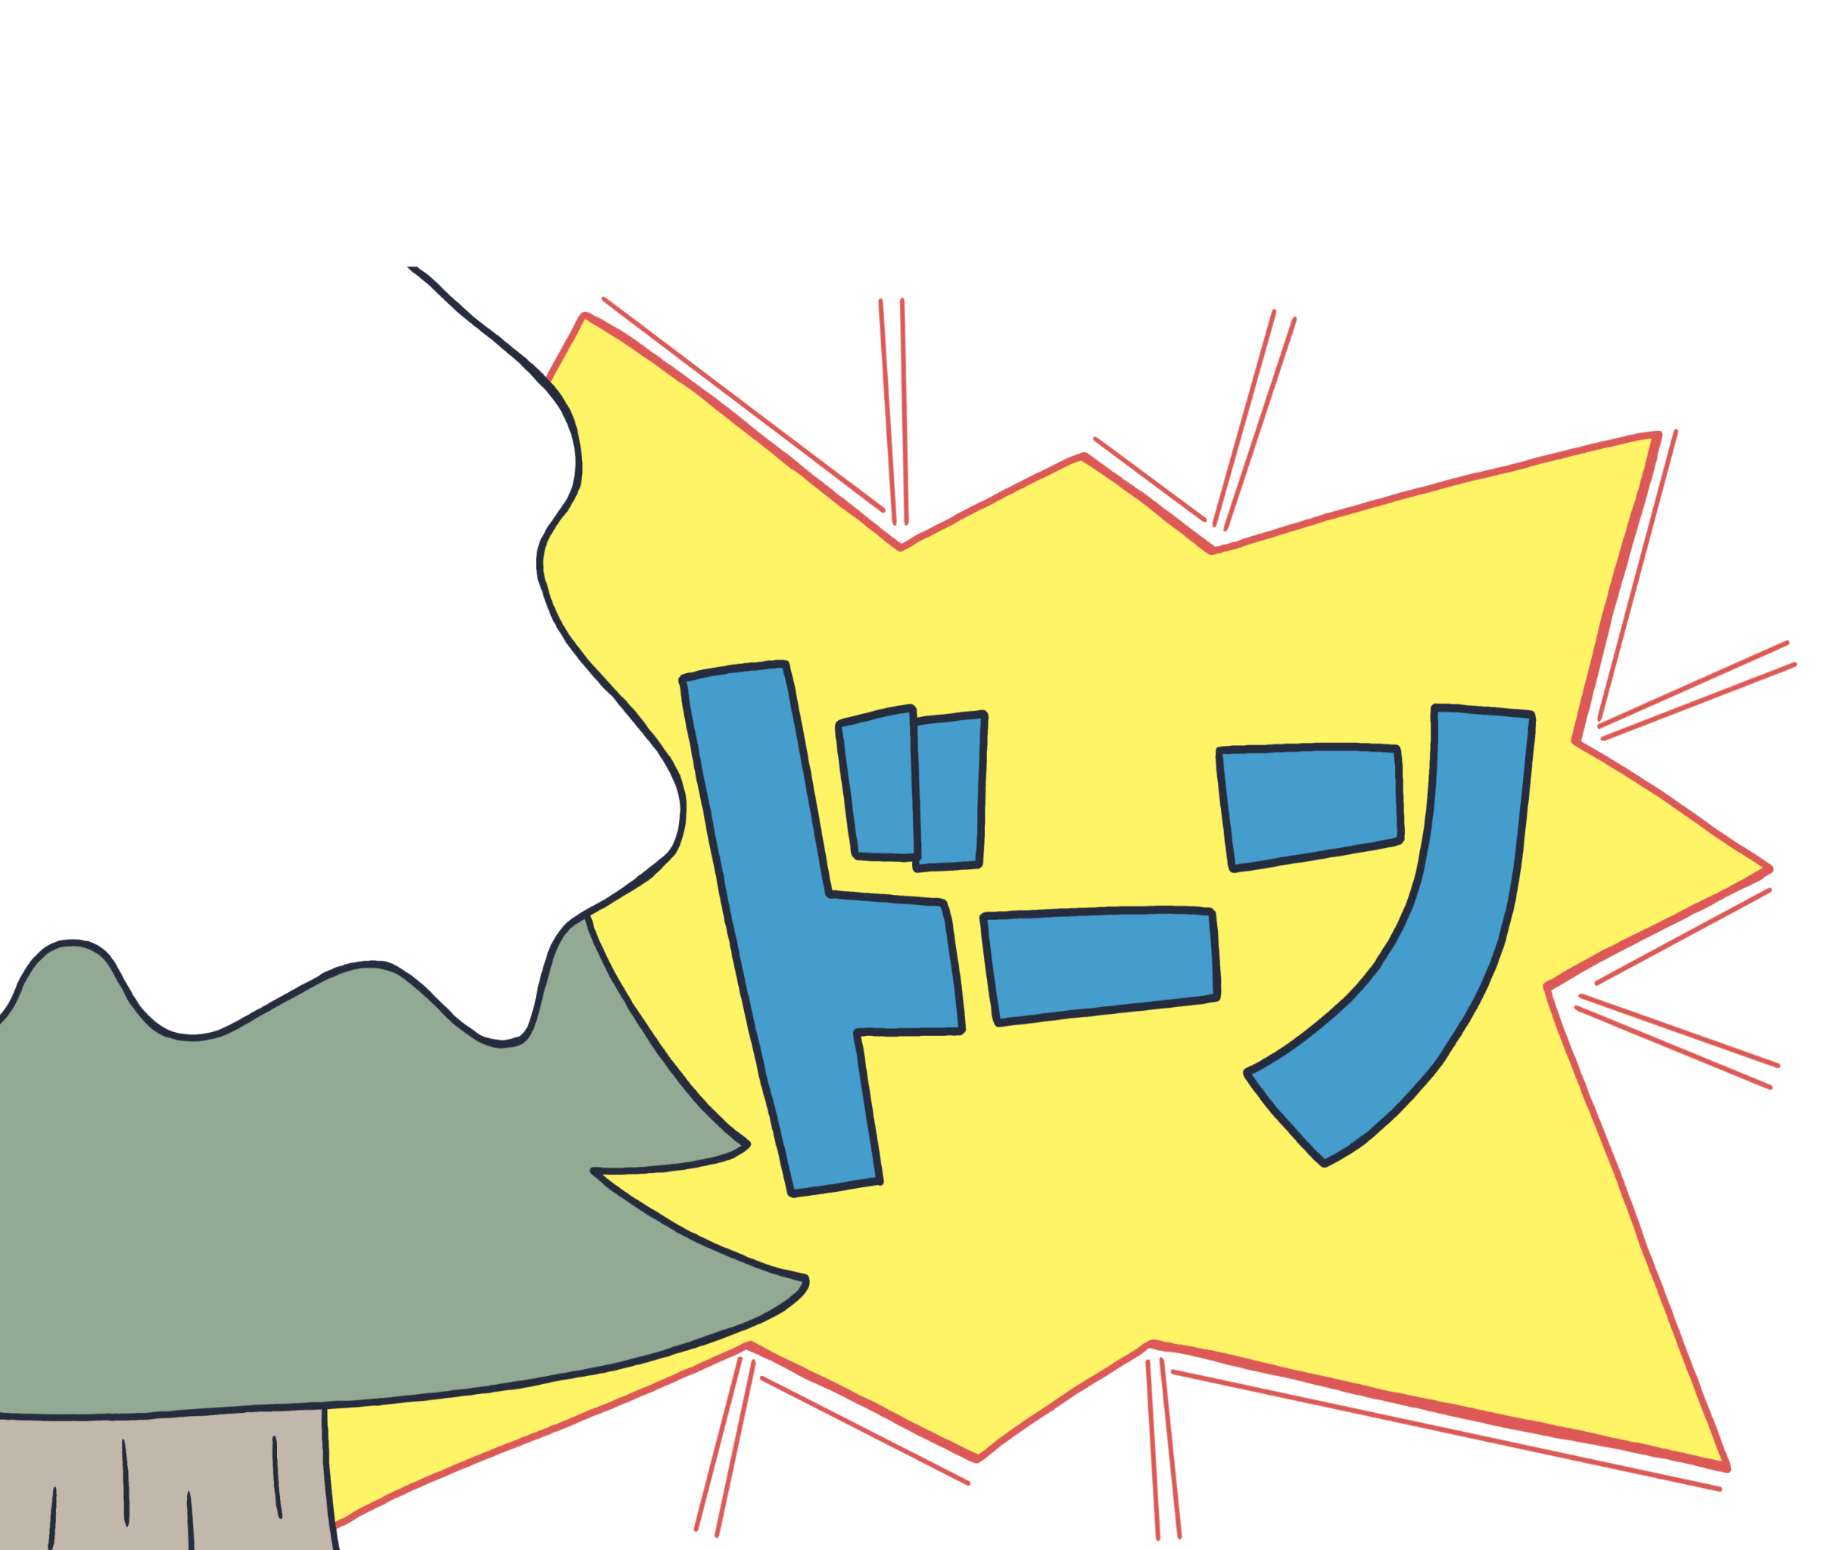
13

Slide 14
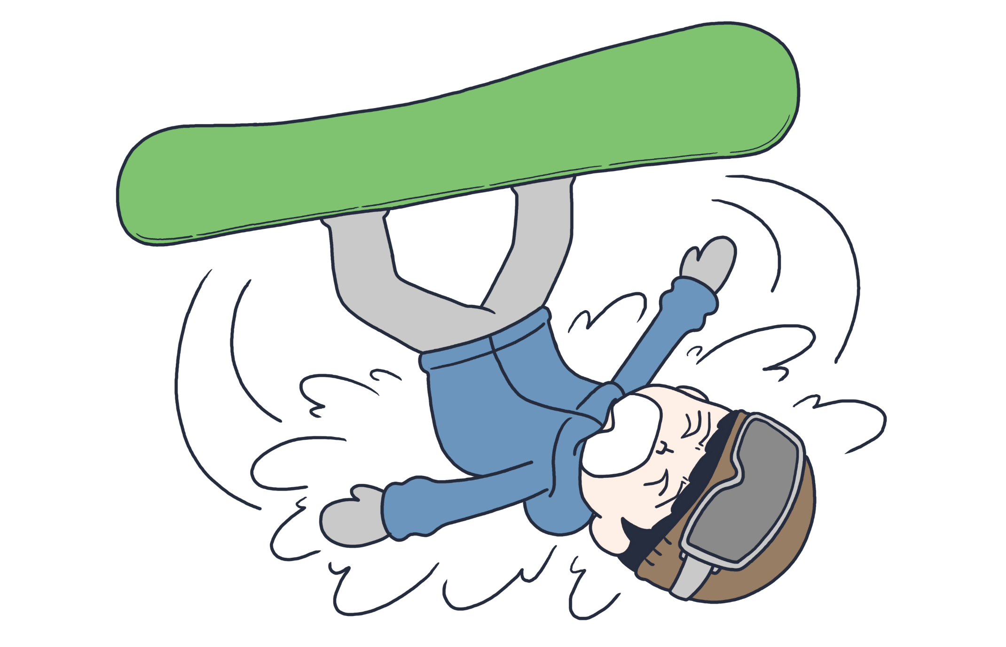
14

Slide 15
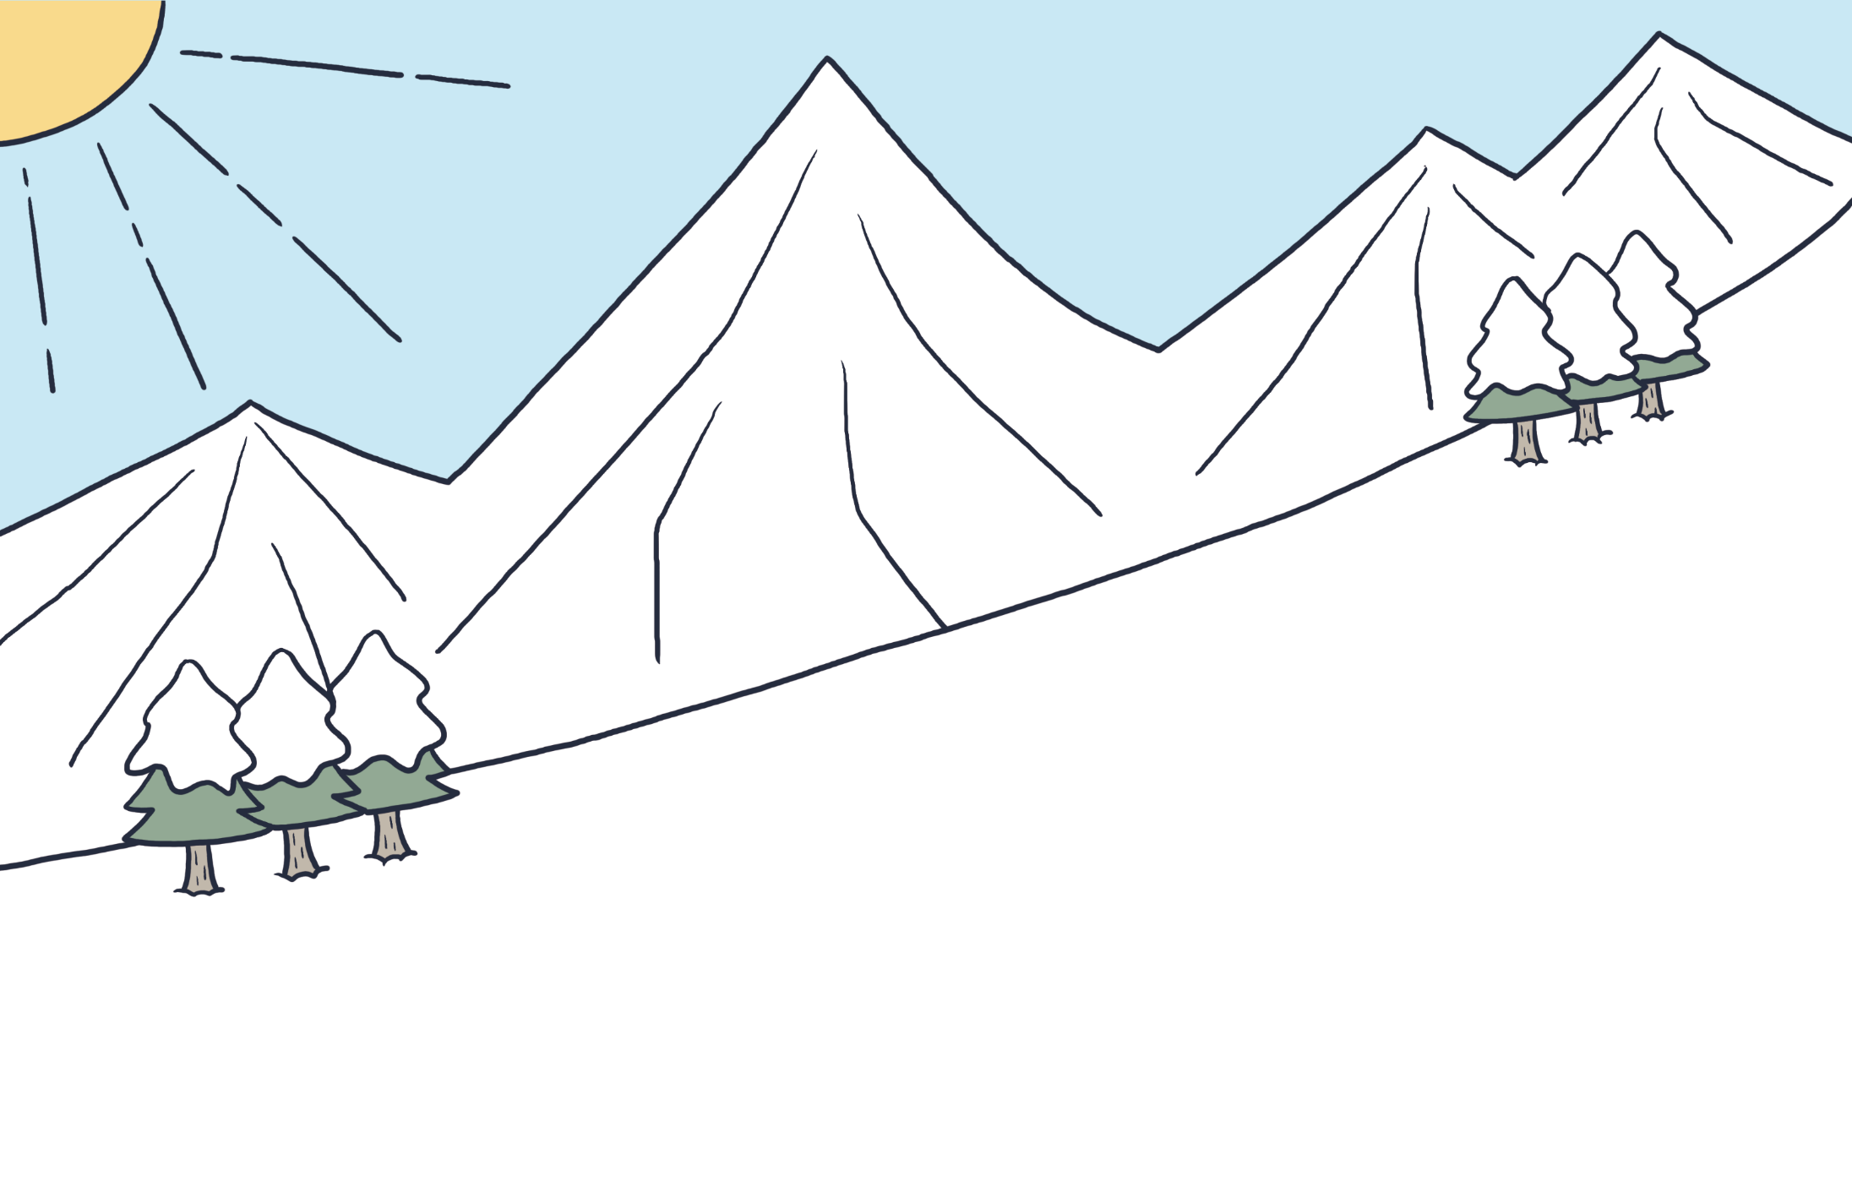
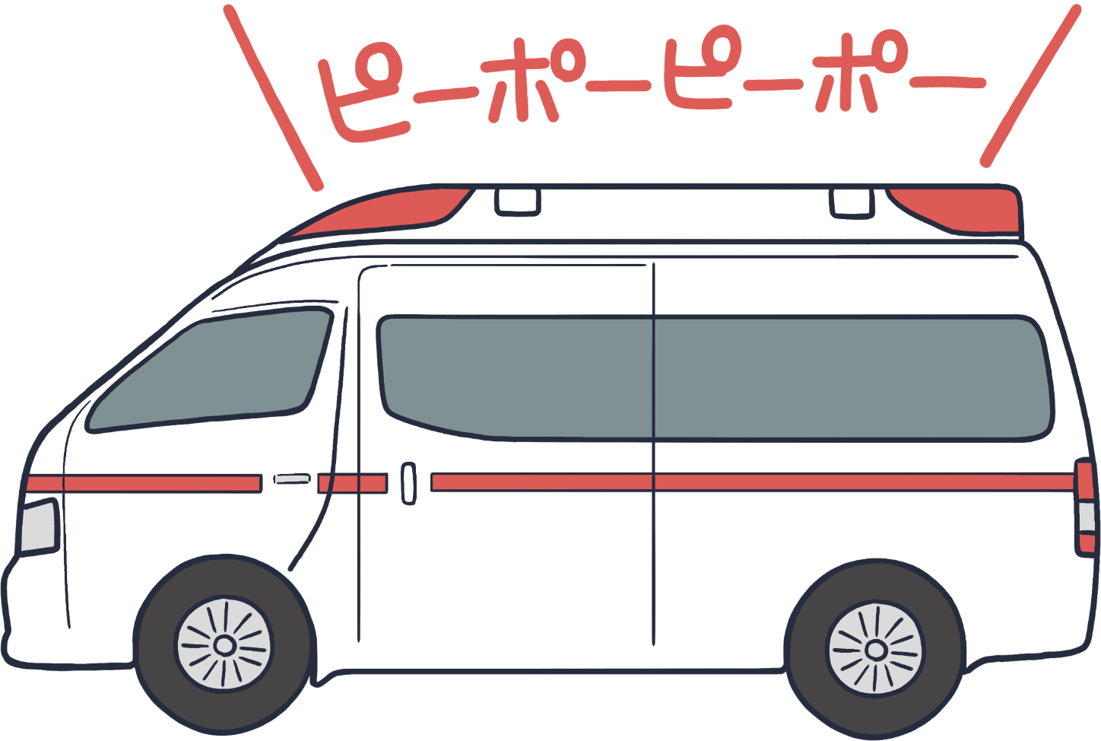
15

Slide 16
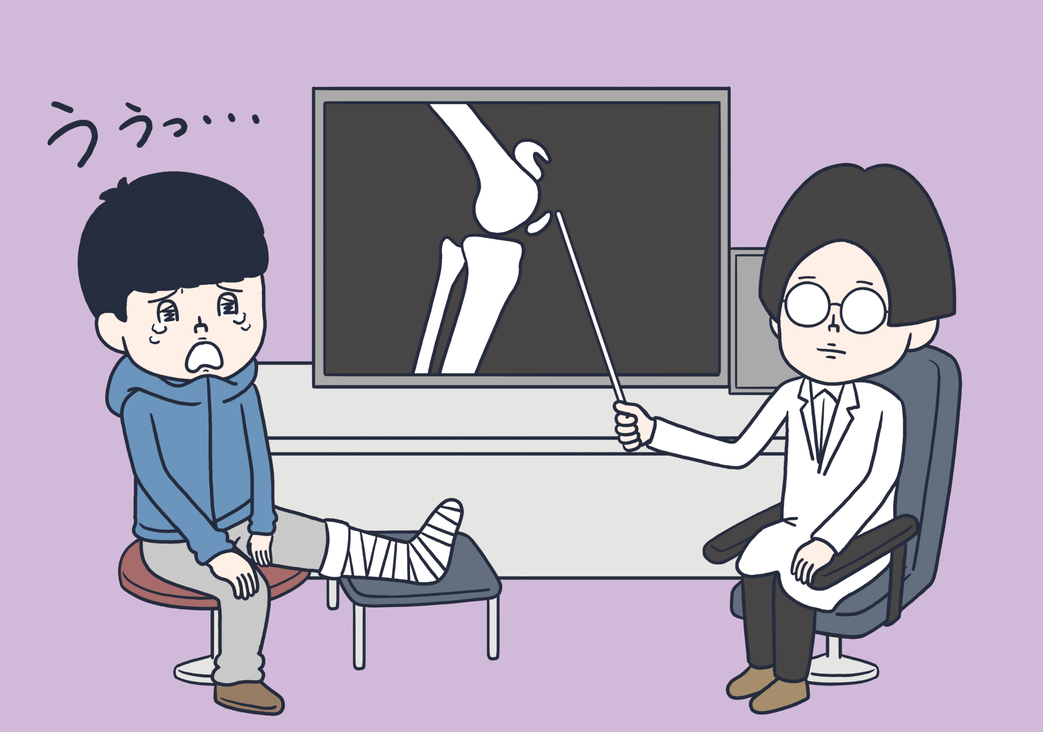
これは…
手術が必要ですねぇ
16

Slide 17
考えてみよう
骨折をしたら・・・
どんなことにお金がかかるか考えてみよう
入院、手術、薬にお金がかかるかな？入院している間の生活費も必要？10,000円
くらいかな？
17

Slide 18
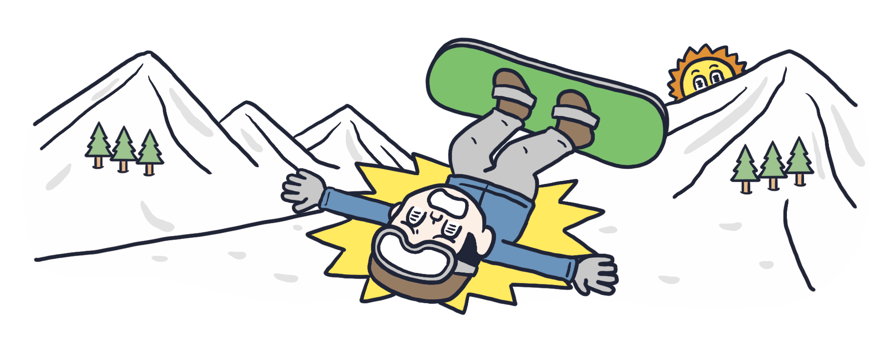
①必要となるお金(事例)
★足の骨折で22日間入院した事例
－
①必要となるお金
かかった医療費
その他
約178万円
約8万円
合計
約186万円
※生命保険文化センター「医療保障ガイド」(2020年9月改訂版)
※その他・・・入院している間の食費やお見舞いに来てくれた人へのお返し等
18

Slide 19
②入ってくるお金(事例)
＋
②入ってくるお金
公的保障
（公的医療保険）
約166万円
合計
約166万円
※生命保険文化センター「医療保障ガイド」(2020年9月改訂版)
ケガや病気で入院したときには、国などから受けられる公的保障として、「公的医療保険」があります。
19

Slide 20
③自分で準備する必要があるお金(事例)
「必要となるお金」から「入ってくるお金」を差し引いた金額が自分で「準備する必要があるお金」。
－
＋
①必要となるお金
②入ってくるお金
かかった医療費
その他
約178万円
約8万円
社会保険
「公的医療保険」
約166万円
合計
約186万円
合計
約166万円
③自分で準備する必要があるお金
約20万円
20

Slide 21
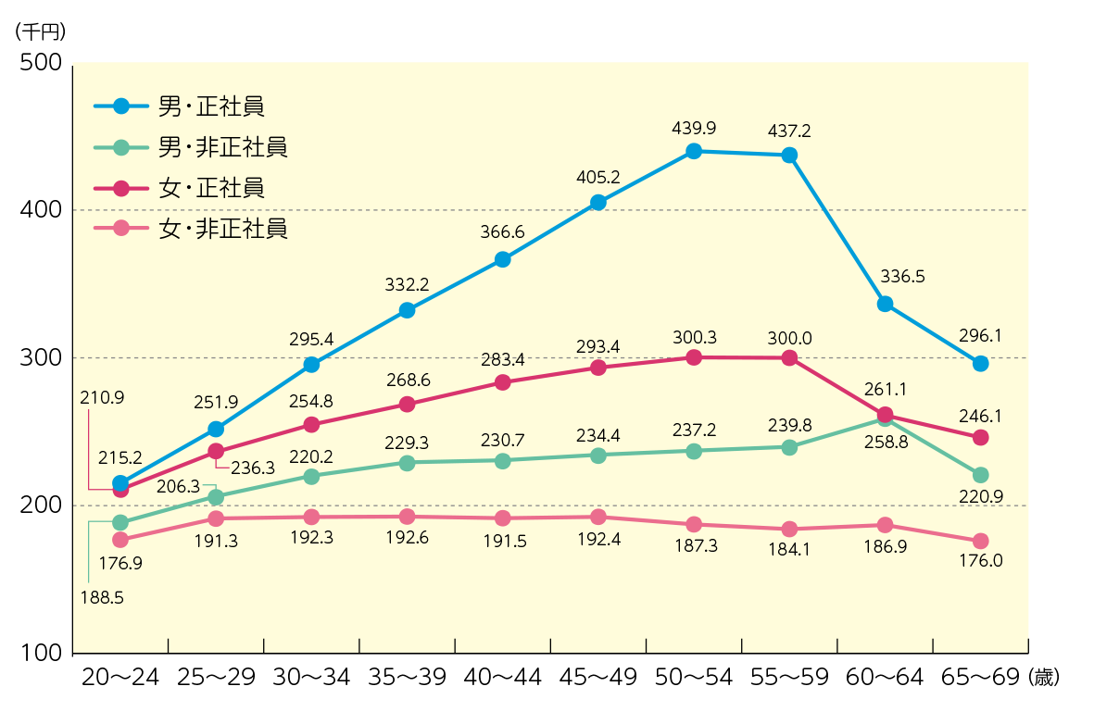
月額の給与について
●男性:正社員約21.5万円・非正社員約18.9万円
〇女性:正社員約21.1万円・非正社員約17.7万円
21
※雇用形態、性、年齢階級別賃金（千円単位）
＊厚生労働省「賃金構造基本統計調査」（平成30年）

Slide 22
自分の身を守るために
①自助
自分で備える
預貯金
民間保険
②共助
③公助
健康保険や年金などの「社会保険」
生活に困っている人
などを支援
共に備える
国などが備えてくれる
社会保障制度
22

Slide 23
共助
公助
3. 社会保障制度
って何だろう?
23

Slide 24
「社会保障制度」とは
共助
社会保障制度
社会
保険
病気・老後・介護・失業などの場合に国などが一定の給付を行う制度
(公的医療保険、公的年金保険、公的介護保険 等)
社会
保険
社会
福祉
障がい者や母子・父子家庭などに対して公的な
支援を行う制度(児童福祉、高齢者福祉 等)
公助
公的扶助
生活に困窮する国民に対して最低限の生活を
保障し、自立を助けようとする制度(生活保護 等)
公衆
衛生
国民が健康に生活できるよう様々な事項についての予防、衛生のための制度(予防接種 等)
24

Slide 25
「社会保険」とは
制度
主な保障の内容
社会
保険
社会
保険
1.公的医療保険
病気やケガにかかる治療費
老後
障害状態時
遺族
2.公的年金保険
の生活費など
3.公的介護保険
介護サービス費用
(訪問介護など)
4.労働者
災害補償保険
仕事中のケガ等の治療費
・
5.雇用保険
失業時の生活費
25

Slide 26
社会保障給付額の推移
188.5兆円
121.3兆円
105.4兆円
78.4兆円
47.4兆円
24.8兆円
3.5兆円
(推計)
*1970～2000年度は国立社会保障・人口問題研究所「社会保障費用統計」、
2018年度・2040年度は厚生労働省「2040年を見据えた社会保障の将来見通し（議論の素材）」をもとに生命保険文化センターが作成
26

Slide 27
自助
4. 「預貯金」と「民間保険」の
違いって何だろう？
27

Slide 28
自分の身を守るために
①自助
自分で備える
預貯金
民間保険
②共助
③公助
健康保険や年金などの「社会保険」
生活に困っている人
などを支援
共に備える
国などが備えてくれる
社会保障制度
28

Slide 29
4-①.「 預貯金」と「民間保険」
の違いは・・・
29

Slide 30
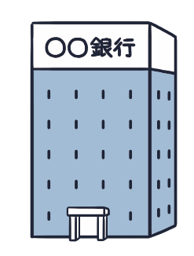
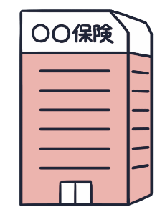
「預貯金」と「民間保険」の違い①
預貯金
民間保険
お金を預ける
お金(保険料)を支払う
お金(保険金)を受取る
お金を引き出す
30

Slide 31
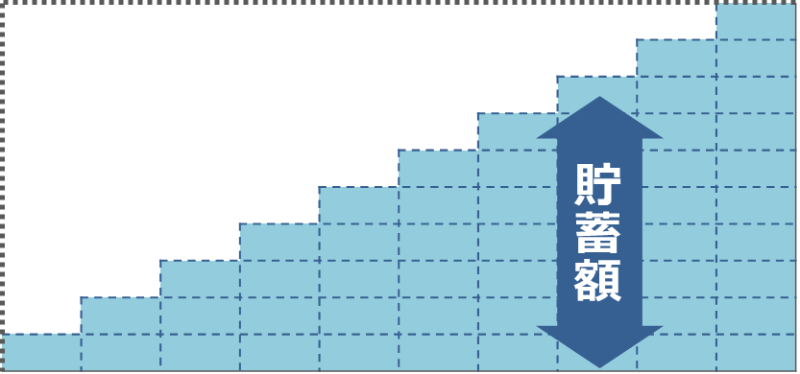
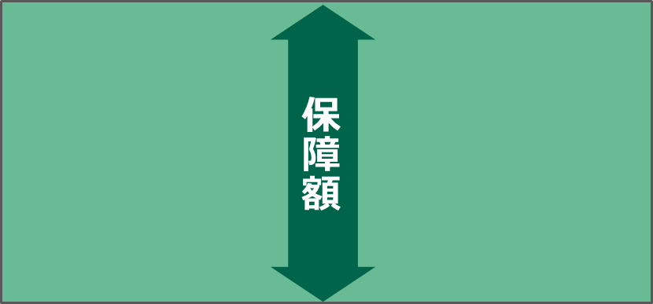
「預貯金」と「民間保険」の違い②
預貯金
民間保険
目標額
30歳
40歳
30歳
40歳
貯蓄額は毎年100万円（総額1,000万円）
保険料は毎年約3万円（総額約30万円）
特 徴
特 徴
さまざまな目的の
ために貯める
特定のリスク
に備える
注 ①預貯金は利子や税金などを考慮しない金額。 ②保険料は男性（30歳）契約で、保険期間10年、保険金額1,000万円の定期保険の例。実際の保険料は、保険種類や契約内容、生命保険会社によって異なる場合があります。
31

Slide 32
「預貯金」と「民間保険」の違い③
預貯金
民間保険
メリット
デメリット
○貯めたお金は自由に使うことができる。途中での引き出しや貯めるペースが自由。
○途中で病気やケガ等、 リスクが発生した場合に、あらかじめ決められた金額を受け取ることができる。
●途中で病気やケガ等、リスクが発生した場合に、必要な金額が貯まっているとは限らない。
●決められた金額を保険料として支払う必要がある。(保険の種類によっては
一部戻ってくる場合がある）
32

Slide 33
4-②. 保険のしくみ
33

Slide 34
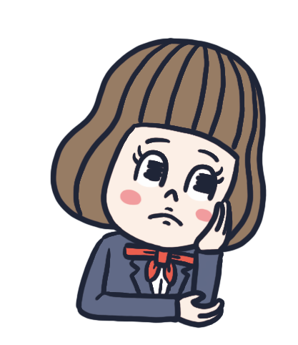
保険のしくみ①
100人の部員がいる
サッカーチーム
毎年
5人の部員が
骨折を
している
治療にかかる費用は
ひとり10,000円
対策をしても
ケガは減らない…
壱万円
●
34

Slide 35
保険のしくみ②
全員で治療にかかる
費用を準備すれば
よいのでは？
治療にかかる費用は
全員分で
10,000円 × 5人
50,000円
50,000円÷100人
骨折した生徒は
10,000円を受け取り、
治療費にあてる
ひとり年間500円
35

Slide 36
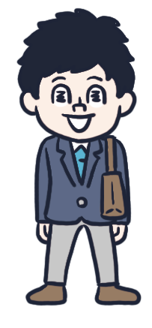
保険のしくみ③
ケガに備えるために……
それぞれが
出し合う費用
500円
100人
￥10,000
￥10,000
￥10,000
￥10,000
￥10,000
骨折した5人は10,000円ずつ受け取り、治療費を支払える
36

Slide 37
4-③. 生命保険って何?
37

Slide 38
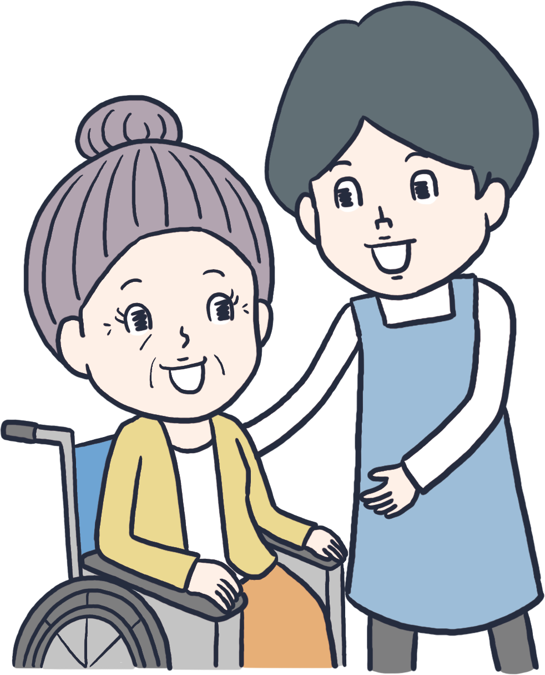
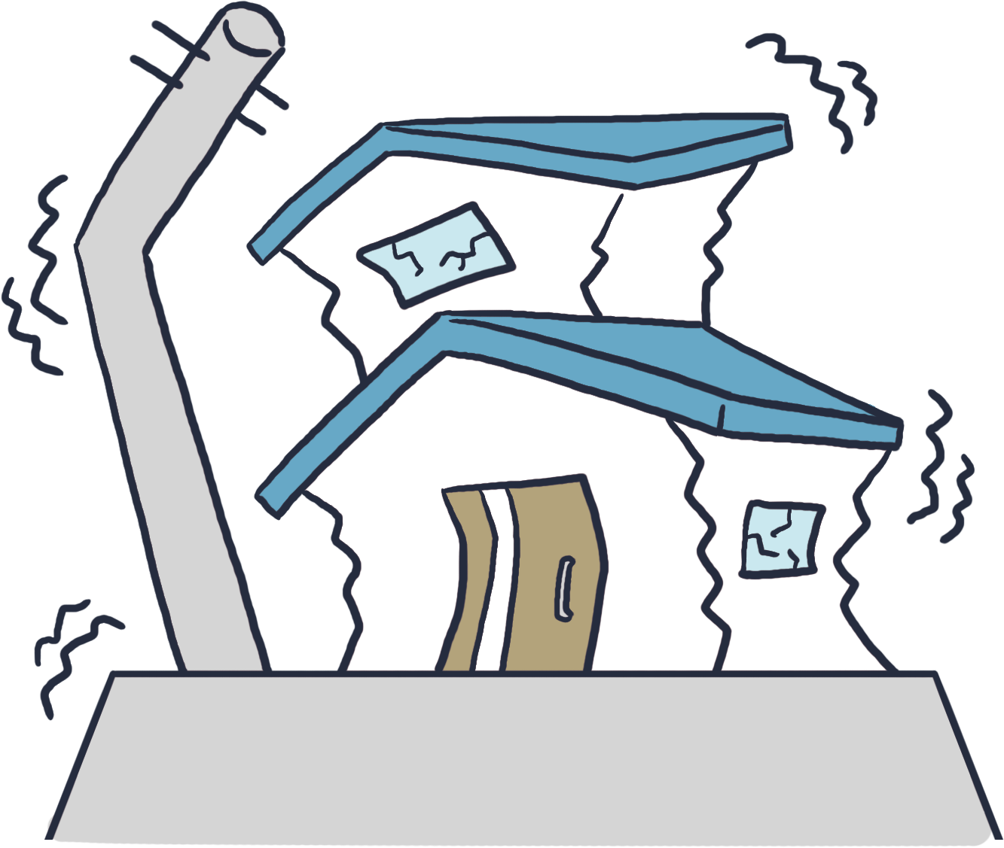
生命保険と損害保険
 | 生命保険 | 損害保険
対象
受取額 | あらかじめ約束した 金額 | 事故により発生した 損害額
備えられる リスク | ●死亡 ●病気・ケガ ●老後 ●介護 など | ●交通事故 ●火事 ●台風や地震 など
人
モノ
38

Slide 39
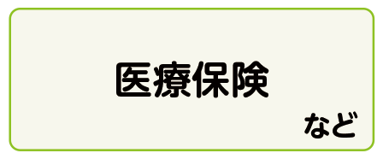
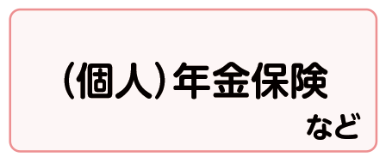
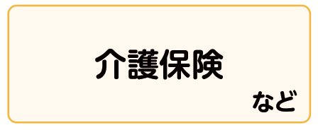
生命保険の種類
39

Slide 40
どのくらいの家族が契約しているの?
【問題】
国内で「生命保険」を契約している
家族の割合は約何%？
A.約50％ B.約70％ C.約90％
【答え】
平均88.7％
⇒ C.約90％
＊生命保険文化センター「平成30年度生命保険に関する全国実態調査」
1件でも生命保険に加入している家族の割合だよ。
40

Slide 41
何件契約しているの?
【問題】
家族で契約している生命保険の
件数は平均で何件？
A.約1件 B.約4件 C.約6件
【答え】
平均3.9件
⇒ B.約4件
＊生命保険文化センター「平成30年度生命保険に関する全国実態調査」
例えば3人家族で
それぞれ病気やケガに備えるために「医療保険」に契約していれば3件分の加入になるよ。
41

Slide 42
いくら払っているの?
【問題】
家族が1年間で保険会社に
支払っているお金（保険料）はいくら？
A.約20万円 B.約40万円 C.約60万円
【答え】
平均38.2万円(年間)
(月々約3.2万円)
⇒ B.約40万円
＊生命保険文化センター「平成30年度生命保険に関する全国実態調査」
水道光熱費や食費、携帯電話のお金などの他に、これだけの金額を負担してるんだね。
42

Slide 43
生命保険会社全体でいくら支払われているの?
【問題】
1年間で国内の保険会社から契約者
に支払われるお金（保険金等）はいくら？
A.約3,000億円 B.約3兆円 C.約30兆円
【答え】
約28.8兆円
⇒ C.約30兆円
＊生命保険協会「2019年版生命保険の動向」
1年間で全生命保険会社が集めた保険料は約33.9兆円。一部は将来の支払いに備えて「資産運用」を
してるんだって。
43

Slide 44
5. まとめ
44

Slide 45
まとめ
①少子高齢社会で生きていくためにはリスク
に気づくことが大切。
②リスクから自分の身を守る手段として共助・
公助といった社会保障制度だけでなく、預
貯金や民間保険といった自助もある。
③社会保障制度で不足する部分を、自助で
ある預貯金や民間保険を利用して準備する
ことが大切。
45

Slide 46
最後に・・・
リスクについて考えること
は、自分や家族の「人生」
について考えることにつな
がります。
自分の生活や将来に関心を持ち続け、自分から情報を集めようとする姿勢が大切です。
46

Slide 47
【参考】100歳以上の高齢者の数
保険金等
8万人越え
5万人越え
51,376人
※厚生労働省「百歳へのお祝い状及び記念品の贈呈について」（2020年9月1日現在の住民基本台帳による都道府県・指定都市・中核市からの報告数）
47

Slide 48
【参考】主要疾病の平均入院日数
保険金等
54.1日
22.9日
19.3日
17.1日
※厚生労働省「患者調査」（平成29年）
48

Slide 49
【参考】年代別人口に占める要支援・要介護認定者の割合
保険金等
60.0％
5.7％
2.9％
0.4％
認定者数（万人）
16.19
26.04
49.16
91.87
148.06
353.14
※生命保険文化センターが厚生労働省「介護給付等実態統計月報」、総務省「人口推計月報」の各2019年7月データをもとに作成
49

Slide 50
【参考】社会や経済にもかかわる保険会社
利子・配当
保険金等
保険会社
企業等
家計
保険会社は、金融機関として、社会や経済を支えています（間接金融）。
資産運用
保険料
例えば、
・企業が発行する株や社債、国が発行する国債を購入
・企業にお金を貸す
50

Slide 51
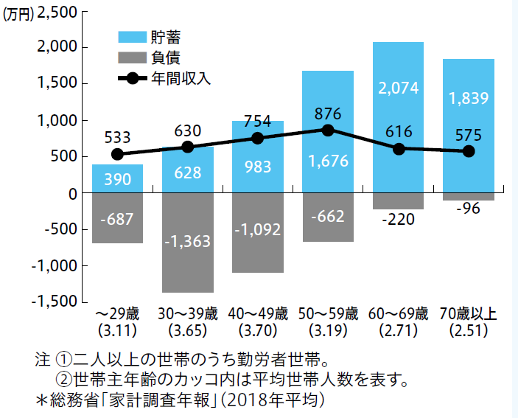
【参考】年代別平均貯蓄額・負債額
51

